Slide 1
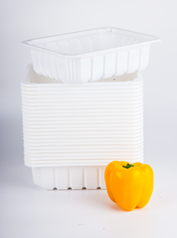
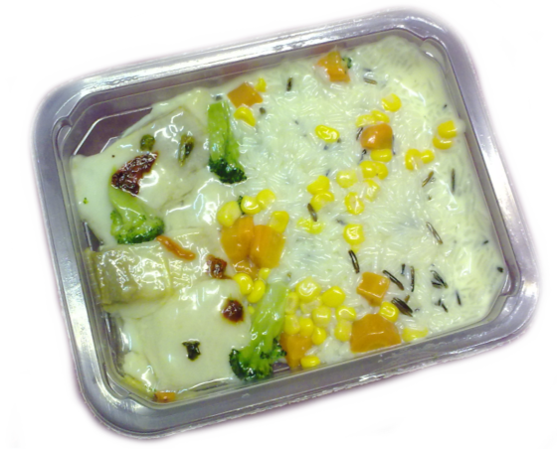
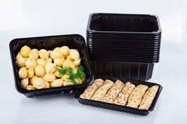
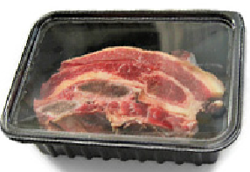
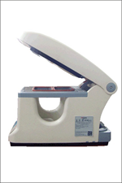
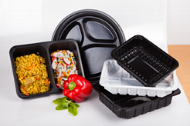
Новый вид упаковки для Вашей продукции
Notes:
Данное предложение разработано на основе нашего опыта работы на рынке упаковки для готовых блюд и полуфабрикатов.
14

Slide 2
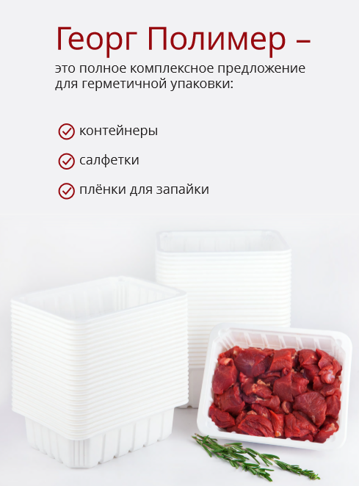
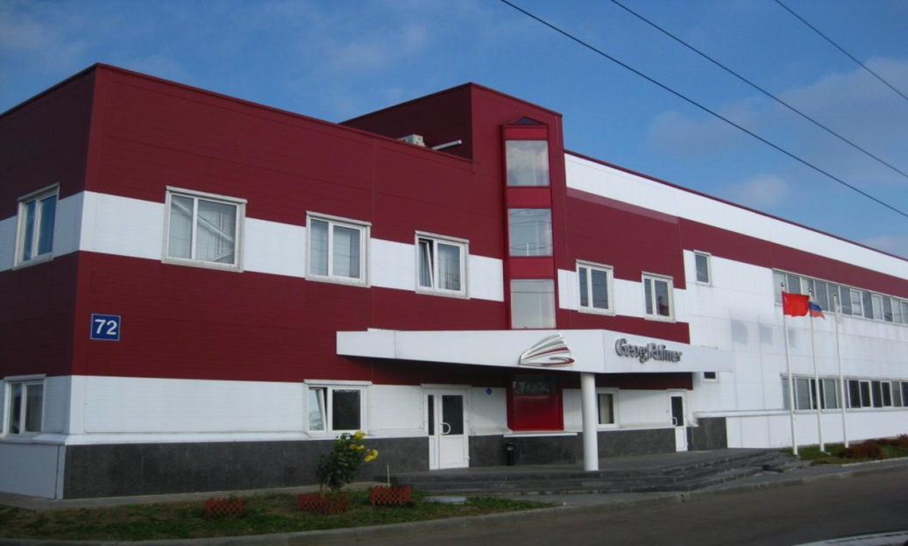
Мы являемся официальным представителем компании «ГеоргПолимер»
Notes:
«Георг Полимер» – молодое современное предприятие, существующее с 2007 года.
Специальность – Термоформование.
«Георг Полимер» – одно из немногих предприятий в России, которое проектировалось и строилось специально для производства пищевой упаковки. Это существенный плюс, который отмечают наши потребители, проводя у нас аудиты.
Оставив позади непростой период становления, в настоящий момент «Георг Полимер» активно развивается. Осваивает новое оборудование, увеличивает складские площади, ведет поиск новых талантливых специалистов.
Мы делаем ставку на развивающиеся рынки, Новые технологии, участвуем в интересных и сложных проектах.
Новый комплекс оборудования для производства контейнеров методом термоформования предназначен не только для стабильного выпуска качественной продукции, но заточен под быстрый вывод новых дизайнов на рынок.
Научный подход к свойствам материалов, гибкость, расчет стоимости всей цепочки поставок, поиск нестандартных решений – эти подходы определяют сегодня качественный состав нашей команды, как сочетание высокого профессионализма и опыта с молодостью, энергией, любознательностью и энтузиазмом.
«Георг Полимер» видит свой успех, как создание новой ценности для потребителя, Как партнерство для получения взаимной выгоды, как совместный рост.
14

Slide 3
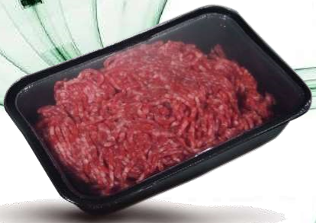
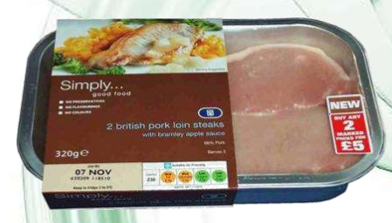
Почему именно запайка…
Упакованные продукты сохраняют свое качество и привлекательный внешний вид на полках супермаркета и предприятиях общественного питания как в горизонтальном, так и полувертикальном положении.
Упаковка продуктов на вынос герметична при транспортировке и сохраняет презентабельный вид блюда.
Использование запайщиков лотков позволяет не только расширить ассортимент упаковываемой продукции, но и усовершенствовать рабочий процесс в цехе по упаковке продуктов.

Slide 4
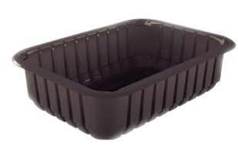
Основные преимущества лотков под запайку
Лотки под запайку пленкой используют для упаковки охлажденных мясных продуктов, птицы; замороженных мясных продуктов, полуфабрикатов; салатов, морепродуктов; готовых вторых блюд.
Лотки изготавливаются из различных материалов в зависимости от требований, предъявляемых к упаковке, и используются вместе с пленкой.
Основные характеристики:
Выдерживают заморозку
Гигиеническая сохранность продукта
Сохраняют свежесть и вкусовые качества продукта на более длительный срок
Возможно производство лотков с барьерным слоем
Возможно изготовление лотков различных цветов
Абсолютно безопасны в использовании
Компактны при перевозке и хранении
Можно разогревать в СВЧ

Slide 5
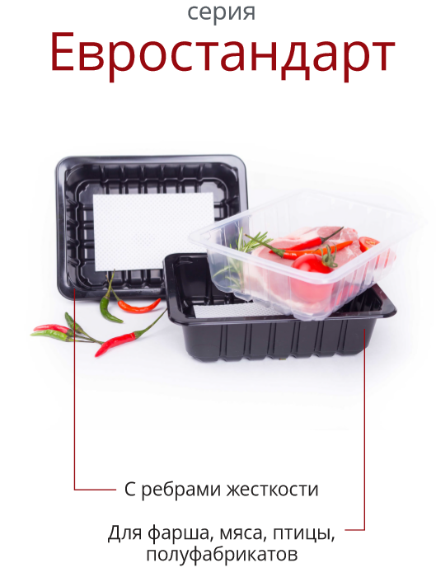
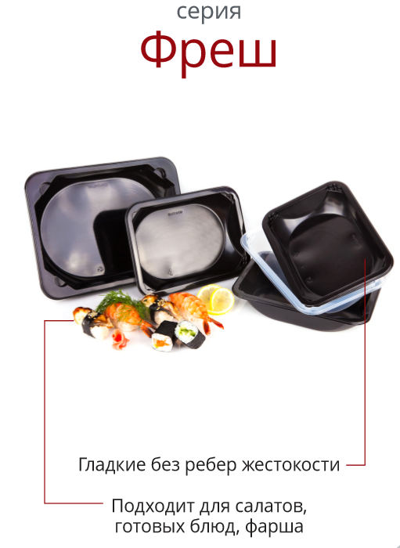
ДИЗАЙН ЛОТКОВ
С полным ассортиментом продукции можно ознакомиться на сайте производителя – компании «ГеоргПолимер»

Slide 6
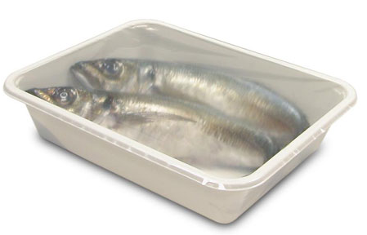
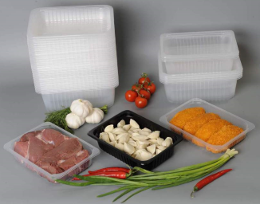
ТЕХНОЛОГИИ
Запайка
без МГС*
с МГС*
Skin
* - Модифицированная Газовая Среда

Slide 7
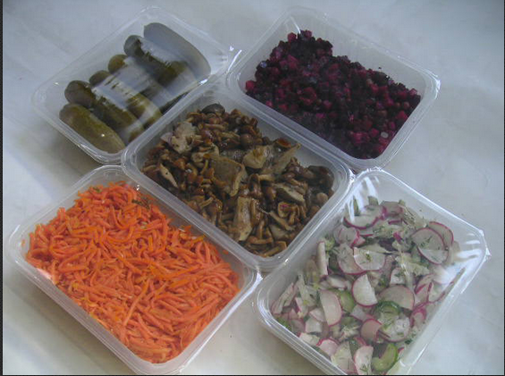
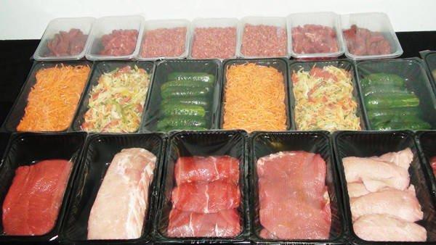
ТЕХНОЛОГИИ
«Запайка» без МГС
Описание: запаивание контейнера без закачки газа
Использование:
обеспечивает минимальный срок хранения
используется при заморозке
подходит для транспортировки продуктов
Дополнительно:
возможно использование недорогого оборудования
доступность

Slide 8
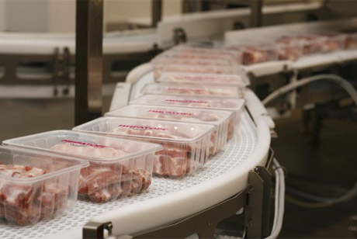
ТЕХНОЛОГИИ
«Запайка» с МГС
Описание: запаивание контейнера с использованием Модифицированной Газовой Среды
Применение с контейнерами ПП:
используется для увеличения срока годности охлажденного продукта (обычно для мяса, птицы, деликатесов)
Обеспечивает срок годности до 10 дней
Сохраняет естественный цвет продукта (актуально для говядины, баранины)
Не требуется особых условий при фасовке продукта
Применение с контейнерами ПП+EVOH:
Обеспечивает срок годности до 18 дней; до 25 дней
Сохраняет естественный цвет продукта (актуально для говядины, баранины)
Для достижения срока годности 25 дней и более необходимо строгое соблюдение технологии и условий гигиены

Slide 9
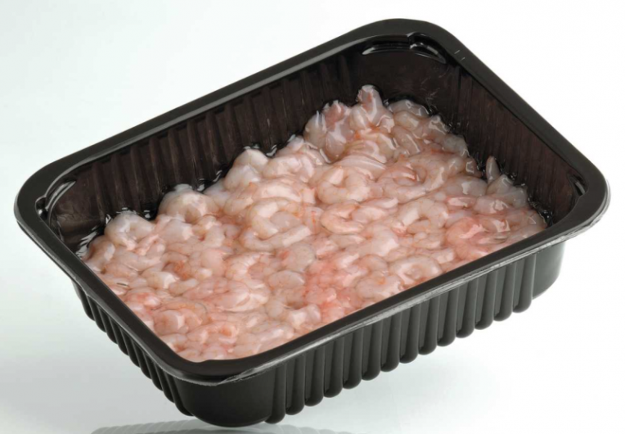
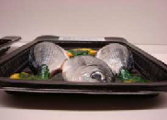
ТЕХНОЛОГИИ
«Skin»
Описание: запаивание контейнера с вакуумированием .
Готовые блюда, мясо, рыба, полуфабрикаты, колбасы, копчености, сыры – использование скин-упаковки продлевает сроки годности подобных товаров.
Высокобарьерная многослойная пленка плотно облегает продукт, но не деформирует его, и препятствует проникновению воздуха и различных микроорганизмов внутрь оболочки.
Прозрачная структура материала позволяет продемонстрировать покупателю внешний вид выбранного им товара.
В такой упаковке отсутствует усыхание и обветривание, поэтому продукты питания можно фасовать в нарезанными, полностью готовыми к употреблению.

Slide 10
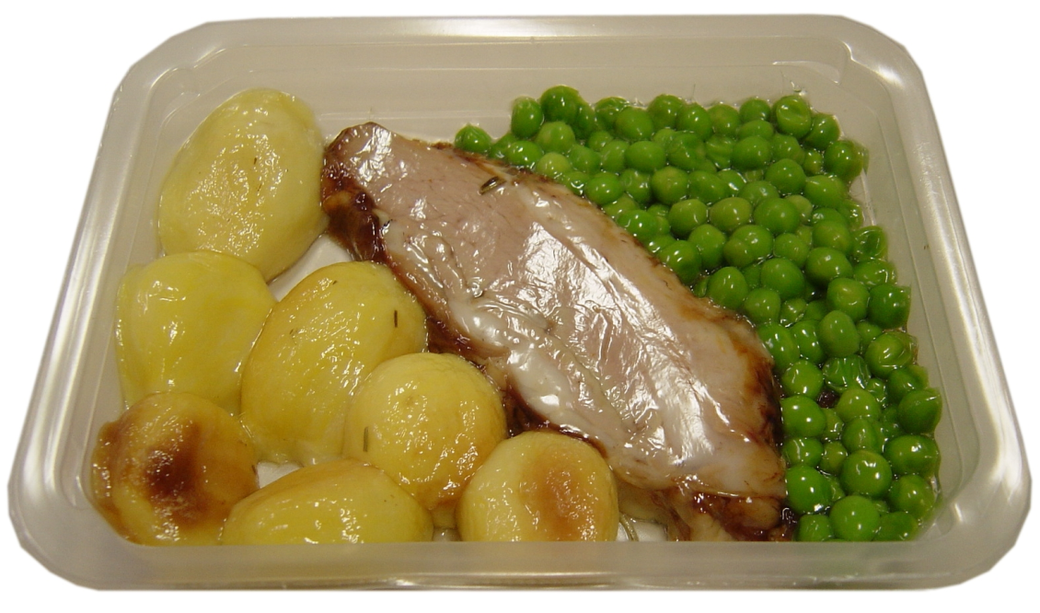
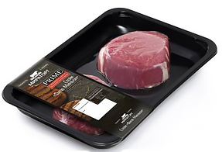
ТЕХНОЛОГИИ
«Skin»
Преимущества скин-упаковки в полипропиленовых лотках:
- не видно перетекающей жидкости
- увеличивается срок годности до 21 дня (при использовании высокобарьерных материалов)
- нет необходимости использования газа
- высокая степень новаторства при использовании подобной упаковки
- уменьшаются логистические затраты, так как укладка происходит максимально компактно

Slide 11
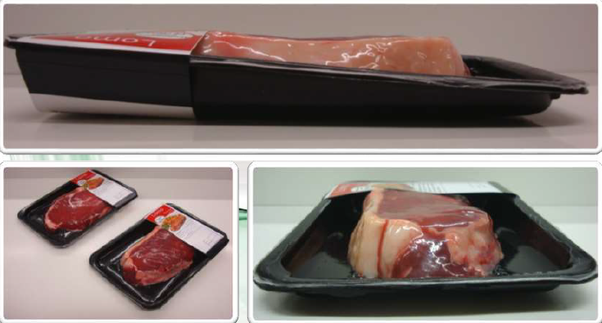
ТЕХНОЛОГИИ
«Skin»
СКИН УПАКОВКА С НАКЛОНОМ
Преимущества те же, но есть небольшая доработка в плане геометрии лотка: он сделан с небольшим уклоном, что выгодно отличает данную упаковку. На витрине продукт лучше просматривается и визуально более привлекателен покупателю.

Slide 12
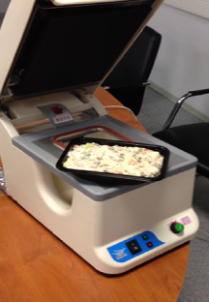
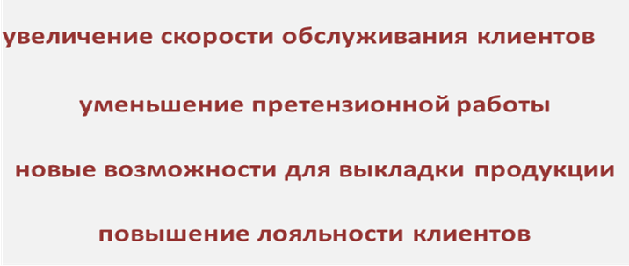
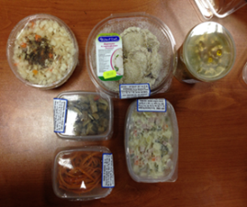
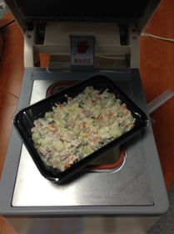
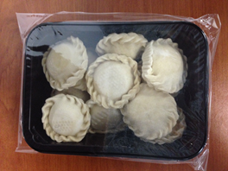
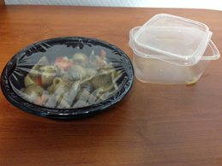
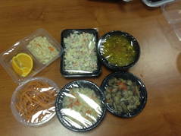
УДОБСТВО ДЛЯ ПРОДАВЦА
Notes:
Удобство для продавца:
увеличение качества обслуживания клиентов и уменьшение претензионной работы, обусловленном свойствами упаковки из полипропилена под запайку:
- прочность лотка;
- герметичность запайки;
- экологичность и безопасность лотка;
- сохранение внешнего вида продукта в упаковке и его вкусовых качеств.
новые возможности для выкладки продукта , обусловлены возможностью расфасовки готовой продукции и выкладки ее как в холодильники с глубокой заморозкой, так и на витрины с охлажденным продуктом с собственной торговой маркой.
Все вышеперечисленное позволит повысить лояльность Ваших клиентов и увеличит объемы продаж.
<номер>

Slide 13
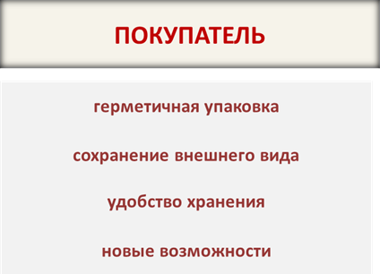
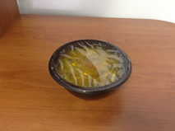
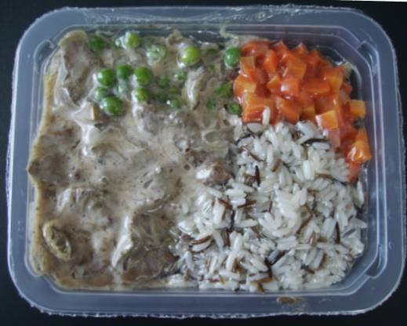
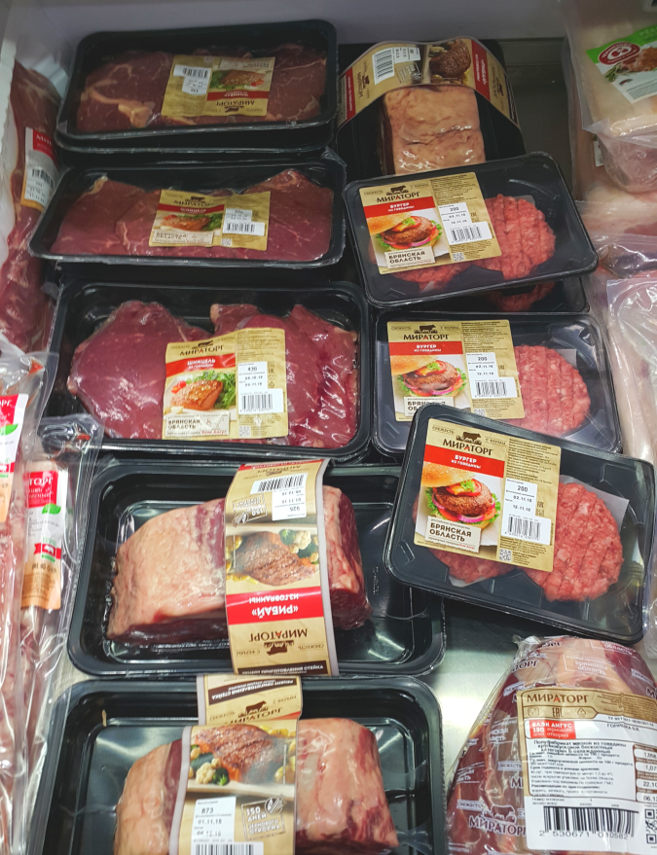
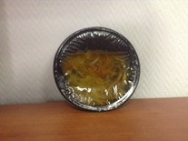
УДОБСТВО ДЛЯ ПОКУПАТЕЛЯ
Notes:
<номер>

Slide 14
Если Вы заботитесь о том, чтобы производимый Вами товар надежно хранился в упакованной таре, а также имел презентабельный вид, привлекал внимание покупателей и стал легко узнаваем, то обращайтесь к нам.
Сотрудничество с нами позволит Вам использовать именно тот вид упаковки, который будет полностью соответствовать Вашей продукции.
У нас можно купить:
контейнеры и пленки для запайки.
Также мы поможем в приобретении оборудования
г. Саратов, ул. Азина, д. 60
+7 (8452) 77-00-40
www.sinta.pro odposuda@sinta.pro

